Slide 1
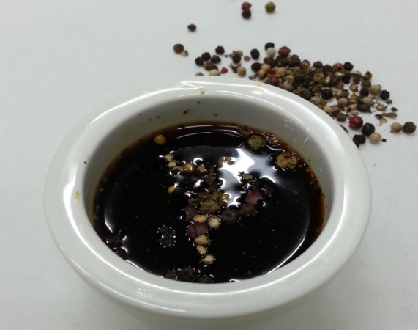
석쇠불고기 소스
주재료 : 진간장, 황설탕, 배, 양파, 정종
특 성 : 적은 양의 소스로 많은 양의 고기를 무칠 수 있으며, 양념 맛과 고기의 원초적인 맛 을 같이 즐길 수 있다.
사진
2.만드는 법 1)배는 껍질을 벗겨 살만 발라 놓는다. 2)배와 양파를 정종을 약간 붓고 곱게 믹서 한다. 3)나머지 재료를 믹서한 야채와 섞어서, 중탕으로 설탕을 완전히 녹인다. (손가락을 넣었을 때 약간 뜨겁다고 느낄 정도면 된다.) 4)약15일 정도 숙성해서 사용한다. 4. 양념 법 1)두께3~5㎜에 가로 4㎝* 5㎝ 정도 크기로 썬 고기 150g에 석쇠불고기소스 30g, 후추 약간 간 마늘 8g, 참기름 5cc를 넣고 잘 버려 낸다. 5.장, 단점 1)적은 양의 소스로 많은 양의 고기를 무칠 수 있다. 2)양념 맛과 고기의 육즙 맛을 같이 즐길 수 있다. 3)즉석에서 양념하므로 고기의 색깔을 유 지할 수 있고, 재워두는 것보다 맛의 변 화가 적다. 4)소스를 오래 보존할 수 있다. (유통기간이 길다.) 5)오랜 시간 숙성해야 하는 단점이 있다.
1.재 료(1차)
NO | 재 료 명 | 중 량 | 단 위
1 | 701간장 | 4.8 | ℓ
2 | 황설탕 | 4.2 | ㎏
3 | 배 | 800 | g
4 | 양 파 | 800 | g
5 | 정 종 | 500 | g
6
7
8
9
10
11
12
13

